Slide 1
第9章 智能租房——详情页
《Python Web开发项目教程（Flask版）》

Slide 2
学习目标/Target
掌握详情页房源数据展示功能的逻辑，能够实现在详情页上展示基本信息和配套设施
了解数据可视化，能够说出数据可视化的概念和流程
熟悉ECharts的用法和配置项，能够通过ECharts绘制常用图表，并为图表添加配置项
掌握户型占比可视化功能的逻辑，能够实现户型占比可视化功能
掌握小区房源数量TOP20可视化的逻辑，能够实现小区房源数量TOP20可视化的功能

Slide 3
学习目标/Target
掌握户型价格走势可视化的逻辑，能够实现户型价格走势可视化的功能
了解线性回归算法，能够说出线性回归算法的概念与应用
熟悉scikit-learn库的用法，能够通过scikit-learn库实现线性回归算法
掌握预测房价走势可视化的逻辑，能够实现预测房价走势可视化的功能

Slide 4
章节概述/ Summary
详情页是智能租房项目中比较重要的模块，它除了比列表页展示更为详尽的房源信息外，还以图表的形式为用户展示了户型、数量、价格走势、预测房价走势等相关信息。详情页模块包含5个功能，分别是房源信息展示、户型占比可视化、小区房源数量TOP20可视化、户型价格走势可视化和预测房价走势可视化，本章将带领大家实现这5个功能。

Slide 5
目录/Contents
01
详情页房源数据展示
02
利用ECharts实现数据可视化
03
户型占比可视化

Slide 6
目录/Contents
04
小区房源数量TOP20可视化
05
户型价格走势可视化
06
预测房价走势可视化

Slide 7
9.1
详情页房源数据展示

Slide 8

9.1.1 房源基本信息展示
先定一个小目标！
掌握房源基本信息展示功能逻辑，能够实现房源基本信息展示功能

Slide 9
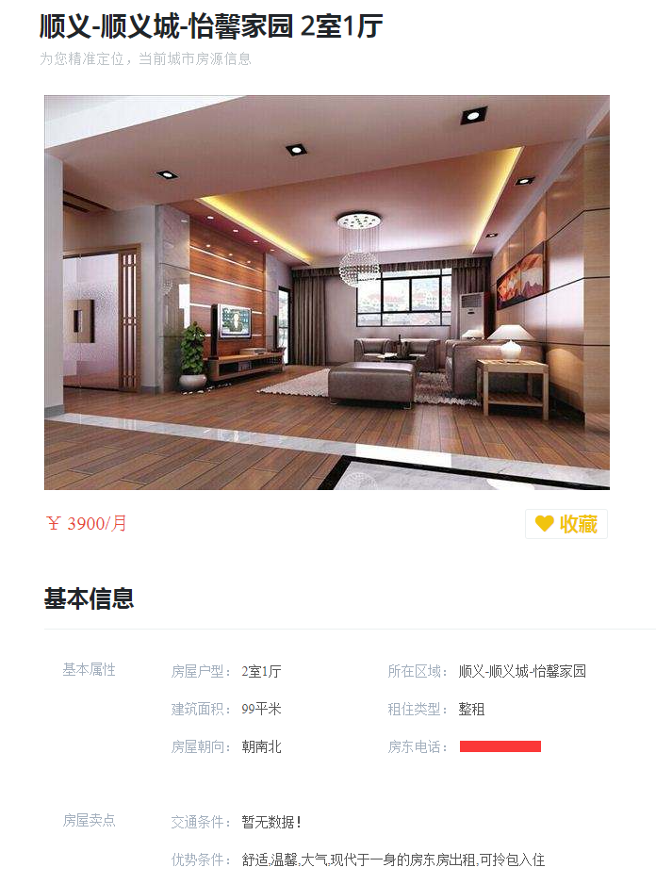
9.1.1 房源基本信息展示
详情页左侧的房源基本信息如图所示。
页面展示的房源信息包括标题、图片、价格、收藏、基本属性和房屋卖点，其中基本属性又包括房屋户型、所在区域、建筑面积、租住类型、房屋朝向和房东电话，房屋卖点又包括交通条件和优势条件。

Slide 10
9.1.1 房源基本信息展示
房源基本信息展示实现房源基本信息展示的功能。
房源总数展示
1.功能分析
2.接口设计
3.后端实现
4.渲染模板

Slide 11
9.1.1 房源基本信息展示
接口设计
为了确保从首页或列表页能跳转到正确的详情页，需要提前明确详情页的接口信息。
接口描述 | 说明
请求页面 | detail_page.html
请求方式 | GET
请求地址 | /house/<int:hid>
返回数据 | 房源对象

Slide 12

9.1.1 房源基本信息展示
后端实现
基本信息展示的后端逻辑：首先获取前端请求的房源ID，然后通过SQLALchemy从数据库中查询该房源ID对应的房源对象，并将该房源对象的基本信息渲染到前端页面中。

Slide 13

9.1.1 房源基本信息展示
房源基本信息展示功能具体步骤：
（1）在house项目的根目录下新建一个py文件，命名为detail_page，该文件用于存放有关详情页逻辑的代码。在detail_page.py文件中导入Blueprint类，并通过实例化Blueprint类来创建一个蓝图。
from flask import Blueprint
detail_page = Blueprint('detail_page', __name__)

Slide 14
9.1.1 房源基本信息展示
房源基本信息展示功能具体步骤：
（2）为了能够让创建的蓝图生效，需要将该蓝图注册到程序实例中。切换到app.py文件，在该文件中注册上一步骤创建的蓝图。
from detail_page import detail_page
……
# 将蓝图注册到app中
app.register_blueprint(index_page, url_prefix='/')
app.register_blueprint(list_page, url_prefix='/')
app.register_blueprint(detail_page, url_prefix='/')
if __name__ == '__main__':
app.run(debug=True)

Slide 15
9.1.1 房源基本信息展示
房源基本信息展示功能具体步骤：
（3）定义一个视图函数detail()，用于根据URL地址中的房源ID获取相应的房源对象，之后将该房源对象的基本信息进行模板渲染。
from flask import Blueprint, render_template
from models import House
@detail_page.route('/house/<int:hid>')
def detail(hid):
# 从数据库查询房源ID为hid的房源对象
house = House.query.get(hid)
return render_template('detail_page.html', house=house)

Slide 16
9.1.1 房源基本信息展示
房源基本信息展示功能具体步骤：
（4）在详情页的基本信息中，有的交通条件对应的数据为空，因此这里将使用模板过滤器对这些空数据进行处理。在detail_page.py文件中增加一个过滤器函数deal_traffic_txt()，通过该函数处理交通条件有无数据的情况，并将该过滤器添加到蓝图中。
# 自定义过滤器，用于处理交通条件有无数据的情况
def deal_traffic_txt(word):
if len(word) == 0 or word is None:
return '暂无信息！'
else:
return word
detail_page.add_app_template_filter(deal_traffic_txt, 'dealNone')

Slide 17

9.1.1 房源基本信息展示
渲染模板
后端代码将当前房源信息放在上下文字典中传递给模板文件detail_page.html，模板文件可以通过house获取当前房源的信息。在detail_page.html文件中，查询class属性值为row info-line的<div>标签，将该标签内部有关房源基本信息的固定数据替换为相应的模板变量。
[单击查看源码]

Slide 18
9.1.2 房源配套设施展示
先定一个小目标！
掌握房源配套设施展示功能逻辑，能够实现房源配套设施展示功能

Slide 19

9.1.2 房源配套设施展示
房源配套设施呈现在详情页左侧基本信息的下方，用于给用户罗列租赁房屋标准配置的家用电器。
房源标准的配套设施有冰箱、洗衣机、电视、空调、暖气、热水器、天然气、床、WIFI和电梯，其中房屋没有配置的设施会使用带删除线的灰字显示。

Slide 20
9.1.2 房源配套设施展示
后端实现
房源配套设施展示与房源基本信息展示的后端逻辑类似，首先通过SQLALchemy从数据库中查询字段为facilities的数据，并将获取的数据传递到模板文件后渲染到页面。由于facilities字段对应的数据格式为“设施1-设施2-设施3…-设施N”，即使用-连接了多个已有设施的名称，比如床-宽带-洗衣机-空调-热水器-暖气，所以这里需要将facilities字段对应的数据进行分割处理，以获得每个设施的名称。

Slide 21
9.1.2 房源配套设施展示
后端实现
在detail_page.py文件中修改detail()函数，增加处理配套设施的代码。
@detail_page.route('/house/<int:hid>')
def detail(hid):
# 从数据库查询房源ID为hid的房源对象
house = House.query.get(hid)
# 获取房源对象的配套设施，比如床-宽带-洗衣机-空调-热水器-暖气
facilities_str = house.facilities
# 将分割后的每个设施名称保存到列表中
facilities_list = facilities_str.split('-')
return render_template('detail_page.html', house=house,facilities=facilities_list)

Slide 22
9.1.2 房源配套设施展示
渲染模板
在detail_page.html文件中，查询class属性值为row attribute-info的<div>标签，在该标签内部通过选择结构判断配套设施是否存在，若存在则正常显示文字，否则显示为带删除线的文字。
[单击查看源码]

Slide 23
9.2
利用ECharts实现数据可视化

Slide 24
9.2.1 认识数据可视化
先定一个小目标！
了解数据可视化，能够说出什么是数据可视化

Slide 25
9.2.1 认识数据可视化
数据可视化是指将大型数据集中的数据以图形图像形式表示，并利用数据分析和开发工具发现其中未知信息的处理过程。
数据可视化提倡美学形式与功能需要齐头并进，它既不会因为要实现功能用途而令人枯燥乏味，也不会因为要实现绚丽多彩的视觉效果而令图表过于复杂，而是直观地传达关键的方面与特征，从而实现对于相当稀疏而又复杂的数据集的深入洞察。

Slide 26
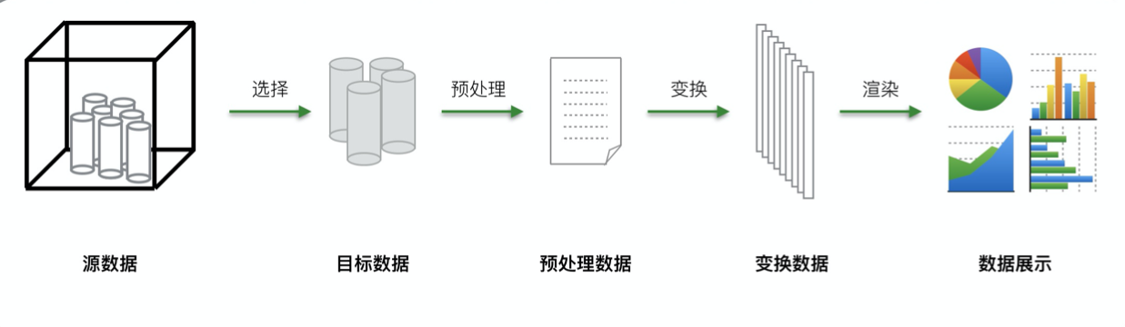
9.2.1 认识数据可视化
数据可视化的基本流程是从源数据到数据展示的完整过程：首先从源数据中选择与目标需求关系紧密的目标数据，然后对目标数据进行一系列处理操作，比如填充缺失值、删除重复值、替换异常值等，生成预处理数据，接着将预处理数据变换成变换数据，使变换数据的结构符合可视化工具的要求，最后借助数据可视化工具将变换数据渲染到网页上进行展示。
数据可视化流程

Slide 27
9.2.2 认识ECharts
先定一个小目标！
了解ECharts，能够说出什么是ECharts

Slide 28
9.2.2 认识ECharts
ECharts是一款基于JavaScript语言的数据可视化库，它提供了直观生动、可交互、可个性化定制的图表，能够流畅地运行在PC或移动设备上。
ECharts支持多达39种图表，常用的图表有折线图、柱状图、散点图、饼图，用于地理数据可视化的图表有地图、热力图、线图，用于关系数据可视化的图表有关系图、树图、旭日图等。与此同时，ECharts还提供了标题、详情气泡、图例、值域、数据区域、时间轴、工具箱等7个可交互组件，支持多个图表、组件联动和混搭展现。

Slide 29
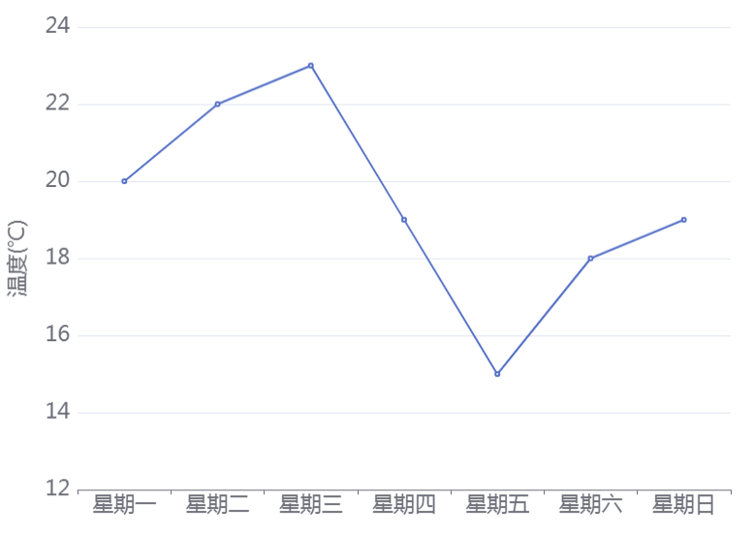
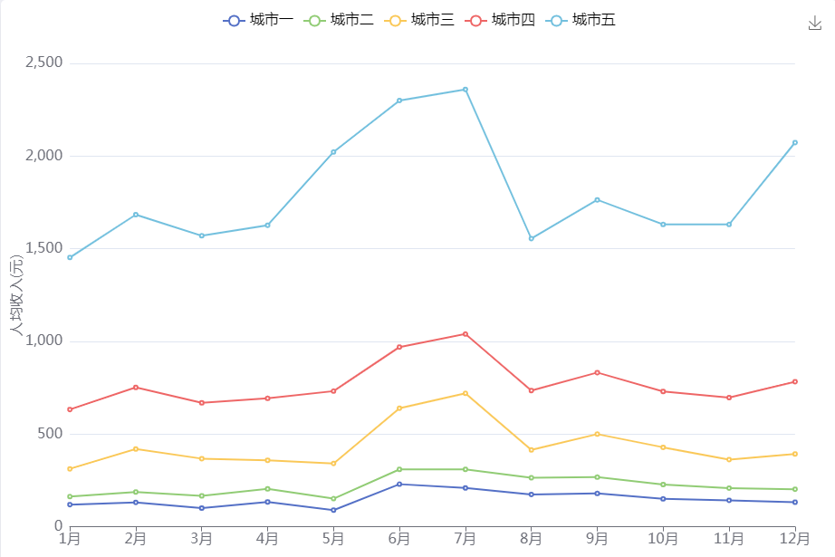
9.2.2 认识ECharts
折线图
折线图一般由X轴（横轴）、Y轴（纵轴）、数据点和趋势线构成，用于描述一组或多组数据在有序数据类别（多为时间序列）上的变化情况，反映数据增减的规律、速率、峰值、谷值等特征。
数据点标注为圆点，并沿着日期或时间的先后顺序串联成趋势线。折线的峰值和谷值趋势线的走势可以直观地看出，数据随着随着时间变化的趋势。

Slide 30
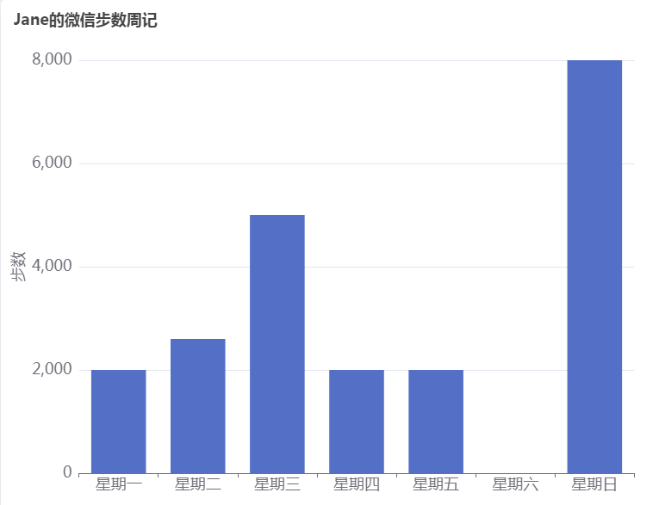
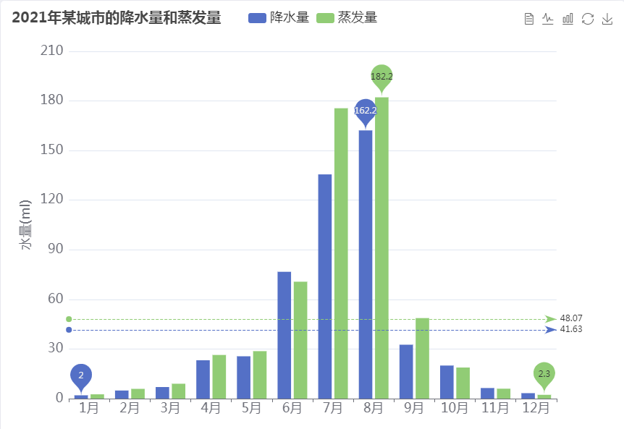
9.2.2 认识ECharts
柱状图
柱状图用于描述分类数据，并统计每个分类的数量，通过矩形条的高度反映各分类的数量差异。柱状图基本由X轴（横轴）、Y轴（纵轴）、纵向矩形条构成。
在基础柱状图中，每个纵向矩形条对应一个分类，其高度代表分类的数量；在多柱形图中，两个纵向矩形条对应一个分类，为了区分每组矩形条所代表的含义，图表上方增加了图例（图形或颜色所表示含义的说明，通常集中标注于图表的上方或一侧）加以说明。

Slide 31
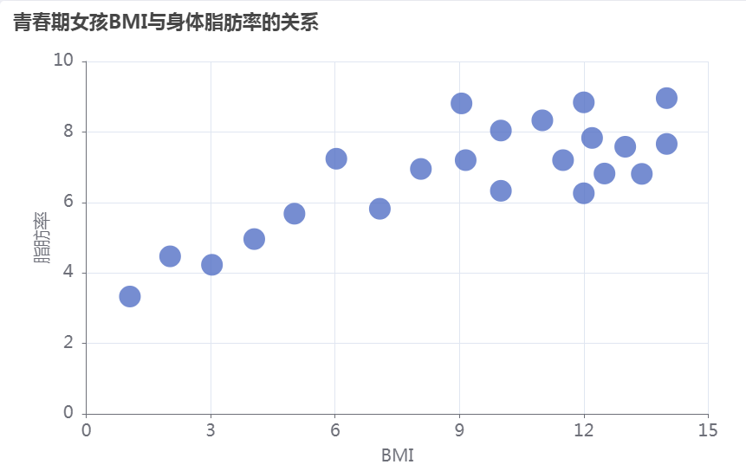
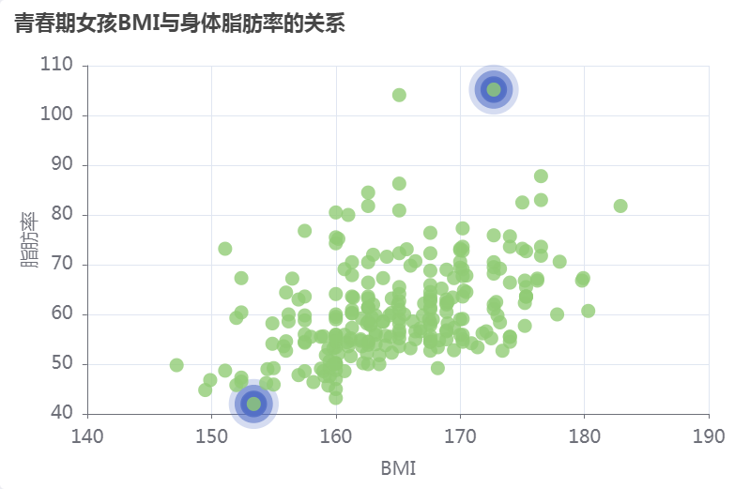
9.2.2 认识ECharts
散点图
散点图又称X-Y图，一般由X轴（横轴）、Y轴（纵轴）、数据点构成，用于比较两个类别之间是否存在某种关联，通过数据点的分布情况体现两个类别的相关性：若所有的数据点在一条直线附近呈波动趋势，说明两个类别是线性相关的；若数据点在曲线附近呈波动趋势，说明两个类别是非线性相关的；若数据点呈现其他情况，说明两个类别是不相关的。

Slide 32
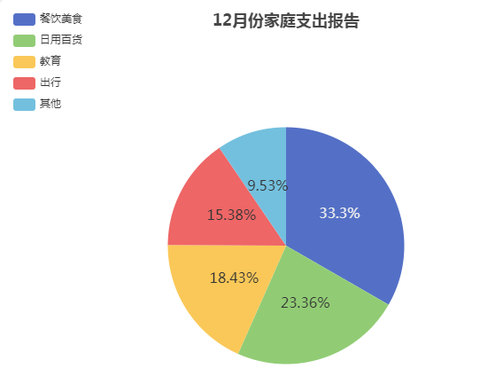
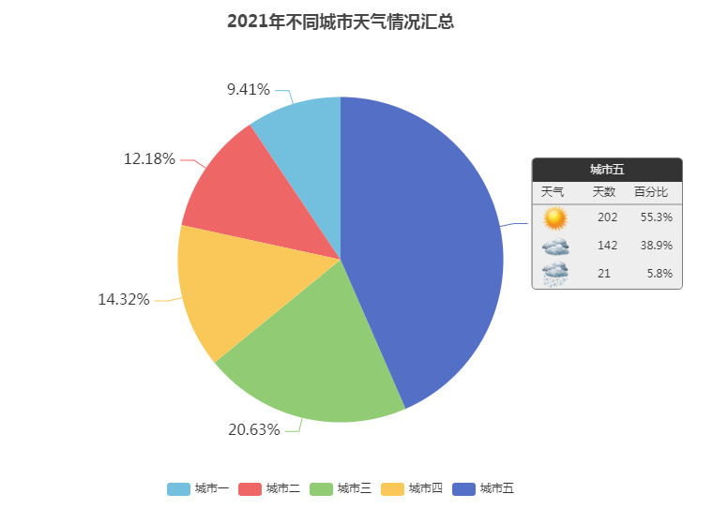
9.2.2 认识ECharts
饼图
饼图一般由若干个扇形构成，它使用圆代表数据的总量，组成圆的每个扇形表示每个分类占数据总量的比例大小，帮助用户快速了解数据中不同分类的分配情况。
组成圆形的每个扇形代表一个分类，每个扇形的面积代表该分类占总体的比例大小，所有扇形的比例相加的和等于100%。

Slide 33
9.2.3 ECharts的基本使用
先定一个小目标！
了解ECharts的基本使用，能够说出如何使用ECharts

Slide 34
9.2.3 ECharts的基本使用
ECharts支持绘制不同类型且样式丰富的图表，尽管每种图表的样式千差万别，但通过ECharts绘制这些图表的流程基本相同。使用ECharts绘制图表的流程一般分为以下4步。
（1）在HTML文件中引入ECharts。
（2）定义有宽度和高度的父容器。
（3）初始化一个 ECharts实例。
（4）通过setOption()方法生成图表。

Slide 35
9.2.3 ECharts的基本使用
在HTML文件中引入ECharts
使用ECharts绘制图表之前，需要先在HTML文件中引入包含完整ECharts功能的脚本文件echarts.min.js。例如，创建一个名称为test的HTML文件，在该文件中的<head>标签内部引入ECharts.js文件。
<!DOCTYPE html>
<html>
<head>
<meta charset="utf-8">
<!-- 引入ECharts -->
<script src="echarts.min.js"></script>
</head>
<body>
</body>
</html>

Slide 36
9.2.3 ECharts的基本使用
定义有宽度和高度的父容器
为了让图表具有预定的宽度和高度，我们可以在HTML文件中使用 <div> 标签定义一个父容器，并且通过CSS代码指定该父容器具有宽度和高度。当创建图表的时候，图表的宽度和高度默认为父容器的宽度和高度，无须另行指定。
<body>
<!—定义具备宽度和高度的父容器 -->
<div id="main" style="width: 600px;height:400px;"></div>
</body>

Slide 37
9.2.3 ECharts的基本使用
初始化一个ECharts实例
echarts.init()函数用于初始化一个ECharts实例。ECharts是ECharts提供的全局对象，该对象会在<script>中引入 echarts.min.js文件后获得。
echarts.init(dom: HTMLDivElement|HTMLCanvasElement,
theme?: Object|string,
opts?: { devicePixelRatio?: number, renderer?: string,
useDirtyRect?: boolean, width?: number|string, height?: number|string,
locale?: string }) => ECharts

Slide 38
9.2.3 ECharts的基本使用
初始化一个ECharts实例
ECharts.init()函数常用参数如下。
（1）dom：表示实例容器，一般是一个具有宽度和高度的< div>元素。
（2）theme：表示应用的主题。
（3）opts：附加参数，支持以下可选项。
  devicePixelRatio：设备像素比，默认值为通过window.devicePixelRatio获取浏览器的值。
  renderer：表示渲染器，支持'canvas'（Canvas渲染）或者'svg'（SVG渲染）两种取值。
  useDirtyRect：是否开启矩形渲染，默认值为false。
  width，height：可显式指定ECharts实例的宽度和高度，单位为像素。如果传入的值为null/undefined/'auto'，则表示自动获取dom的宽度。
  locale：使用的语言，内置 'ZH' 和 'EN' 两种语言。

Slide 39
9.2.3 ECharts的基本使用
初始化一个ECharts实例
在<body>标签中增加初始化ECharts实例的代码。
<body>
<!—定义具备宽度和高度的父容器 -->
<div id="main" style="width: 600px;height:400px;"></div>
<script type="text/javascript">
// 初始化ECharts实例
var myChart = echarts.init(document.getElementById('main'));
</script>
</body>

Slide 40
9.2.3 ECharts的基本使用
通过setOption()函数生成图表
setOption()函数可以为图表指定配置项和数据，以生成一个指定样式的图表。
语法
格式
setOption(option: Object, notMerge?: boolean, lazyUpdate?: boolean)
  option：图表的配置项以及数据。例如，配置项series用于设置图表的类型和存放图表的数据。
  notMerge：是否不与之前设置的option进行合并，默认值为 false，表示合并。
  lazyUpdate：设置完option后是否不立即更新图表，默认值为 false，代表立即更新。
在<script>与</script>标签之间增加生成图表的代码。
[单击查看源码]

Slide 41
9.2.4 ECharts的常用配置项
先定一个小目标！
熟悉ECharts的用法和配置项，能够通过ECharts绘制常用图表，并为图表添加配置项

Slide 42
9.2.4 ECharts的常用配置项
为了使图表传达准确的信息，ECharts内置了众多配置项，用于为图表设置辅助元素、组件动画等。ECharts中常用的配置项包括title、legend、xAxis和yAxis、grid、tooltip、series。

Slide 43
9.2.4 ECharts的常用配置项
title
title配置项用于为图表设置主标题和副标题，帮助用户快速理解图表的意图。
属性 | 说明
show | 是否显示标题，默认值为True
link | 设置主标题的文本超链接
target | 设置哪个窗口打开主标题超链接。target属性支持'self'和'blank'两种取值，其中'self'表示当前窗口打开，'blank'表示新窗口打开
fontSize | 设置主标题文字的字体大小，默认值为18像素
subtext | 设置副标题文本，默认为空字符串
textAlign | 设置主标题和副标题整体的水平对齐方式，默认值为'auto'

Slide 44
9.2.4 ECharts的常用配置项
legend
属性 | 说明
style | 设置图例的类型，支持'plain'（普通图例）和'scroll'（可滚动翻页的图例）两种取值，默认值为'plain'
show | 是否显示图例，默认值为true
width | 设置图例的宽度，默认值为'auto'，表示自适应
height | 设置图例的高度，默认值为'auto'，表示自适应
backgroundColor | 设置图例的背景颜色，默认值为'transparent'，代表透明
borderColor | 设置图例的边框颜色，默认值为'#ccc'
borderWidth | 设置图例的边框线宽，默认值为1像素
animation | 设置图例翻页是否使用动画
legend配置项用于为图表设置图例，便于用户了解图表中不同标记、颜色等对应系列。可以通过单击图例项来控制哪些系列显示或隐藏。当系列数量过多时，可以使用能滚动翻页的图例。

Slide 45
9.2.4 ECharts的常用配置项
xAxis和yAxis
xAxis和yAxis配置项用于设置图表（必须有直角坐标系）的X轴和Y轴。
属性 | 说明
show | 是否显示X轴或Y轴，默认值为true
position | 是设置X轴或Y轴的位置，默认第一个X轴位于下方，第二个X轴位于第一个X轴的另一侧；第一个Y轴位于左方，第二个Y轴位于第一个Y轴的另一侧
type | 设置坐标轴的类型，默认值为'category'，表示类目轴，适用于离散的类目数据。该参数还支持'value'（数值轴，适用于连续数据）、'time'（时间轴，适用于连续的时序数据）和'log'（对数轴，适用于对数数据）三种取值
name | 设置坐标轴的名称
nameLocation | 设置坐标轴名称的显示位置，默认值为'end'，代表在轴结束端显示

Slide 46
9.2.4 ECharts的常用配置项
xAxis和yAxis
xAxis和yAxis配置项用于设置图表（必须有直角坐标系）的X轴和Y轴。
属性 | 说明
axisTick | 坐标轴刻度相关设置
data | 类目数据，在类目轴上生效
axisLabel | 坐标轴刻度标签的相关设置
axisLine | 坐标轴轴线的相关设置
boundaryGap | 坐标轴两边留白策略

Slide 47
9.2.4 ECharts的常用配置项
grid
grid配置项用于设置图表（必须有直角坐标系）的网格。
属性 | 说明
containLabel | 设置网络区域内是否包含坐标轴的刻度标签
left | 网格区域离容器左侧的距离，默认值为'10%'。该参数支持3种类型的取值，第1种是具体的像素值，比如10；第2种是相对于容器高宽的百分比，比如'10%'；第3种是表示位置的字符串，可以为'left'、'center'、'right'
right | 网格区域离容器右侧的距离，默认值为'10%'
top | 网格区域离容器顶部的距离，默认值为60。该参数支持3种类型的取值，第1种是具体的像素值，比如10；第2种是相对于容器高宽的百分比，比如'10%'；第3种是表示位置的字符串，可以为'top'、'middle'、'bottom'
bottom | 网格区域离容器底部的距离，默认值为60

Slide 48
9.2.4 ECharts的常用配置项
tooltip
tooltip配置项用于为图表设置提示框组件，提示框组件用于显示鼠标悬浮在图形上方的提示内容。
属性 | 说明
trigger | 触发类型，支持3种取值，其中'item'表示数据项图形触发，主要在散点图、饼图等无类目轴的图表中使用；'axis'表示坐标轴触发，主要在柱状图、折线图等使用类目轴的图表中使用；'none'表示不触发
formatter | 设置提示框浮层的内容格式器，支持字符串模板和回调函数两种形式
textStyle | 设置提示框浮层的文本样式

Slide 49
9.2.4 ECharts的常用配置项
series
属性 | 说明
name | 设置系列的名称，用于提示框的显示和图例筛选
type | 设置图表的类型。例如，bar表示柱状图/条形图，line表示折线图，pie表示饼图，scatter表示散点图或气泡图
radius | 设置饼图的半径，支持3种类型的取值，分别是number、string 和Array.<number|string>，其中number代表指定的外半径值；string代表外半径为可视区尺寸（容器高宽中较小一项）的长度；Array.<number|string>表示数组，数组的第一项是内半径，第二项是外半径
center | 设置饼图的中心（圆心）坐标，坐标值为包含两个元素的数组，数组的第一项是横坐标（数值）或相对于容器宽度（百分比字符串），第二项是纵坐标（数值）或相对于容器高度（百分比字符串）
labelLine | 标签的视觉引导线配置
label | 饼图图形上的文本标签，可用于说明图形的一些数据信息，比如值，名称等
itemStyle | 设置图形样式
series是一个非常重要的配置项，主要用于设置图表的类型以及存放图表的数据，适用于所有类型的图表。

Slide 50
9.3
户型占比可视化

Slide 51
9.3.1 户型占比可视化的功能分析
先定一个小目标！
掌握户型占比可视化功能的逻辑，能够实现户型占比可视化功能

Slide 52
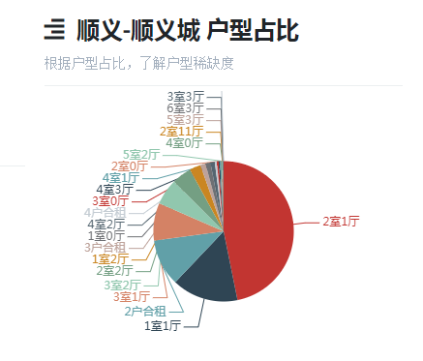
9.3.1 户型占比可视化的功能分析
户型占比可视化功能用于统计当前房源所属街道范围内各种户型房源的数量，并通过饼图展示各种户型的占比情况，方便用户了解当前街道范围内的房源哪种户型偏多，所需户型的房源是否容易找到。
每个扇形代表着不同的户型，每个扇形大小代表不同户型的房源数量占房源总数量的比例。

Slide 53
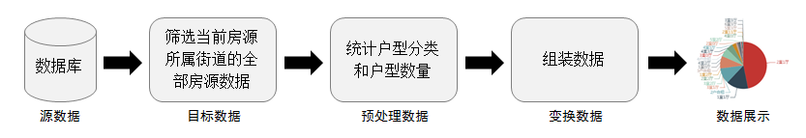
9.3.1 户型占比可视化的功能分析
户型占比可视化功能的实现流程遵循数据可视化的基本流程。
户型占比可视化功能各环节的说明如下。
（1）源数据：数据库的house_info表中存放着所有房源的数据。
（2）目标数据：从数据库的house_info表中筛选出与当前房源所属同一街道的全部房源数据。由于house_info表中block字段对应的一列数据为房源所属街道，所以需要从数据库中查询与当前房源对象的block字段值相同的数据。
（3）预处理数据：将目标数据按照户型进行分类，并统计每种户型的房源数量。
（4）变换数据：将户型分类和户型数量按照ECharts要求变换成指定格式的数据。
（5）数据展示：通过数据可视化工具ECharts将户型分类和户型数量绘制成饼图。

Slide 54
9.3.2 户型占比可视化的接口设计
先定一个小目标！
掌握户型占比可视化的接口设计，能够在后端程序中定义接口

Slide 55
9.3.2 户型占比可视化的接口设计
为了确保详情页可以正确显示饼图，需要提前明确户型占比可视化的接口信息。
接口描述 | 说明
请求页面 | detail_page.html
请求方式 | GET
请求地址 | /get/piedata/<block>
返回数据 | JSON格式的数据，包括户型和数量

Slide 56
9.3.3 获取同街道房源的户型和数量
先定一个小目标！
掌握获取同街道房源的户型和数量逻辑，能够在后端程序中获取同街道房源的户型和数量功能

Slide 57
9.3.2 户型占比可视化的接口设计
获取同街道房源的户型和数量的逻辑为：前端首先向后端发送一个Ajax请求告知获取哪条街道的房源数据，然后后端到数据库中查询并过滤属于该街道的所有房源数据，将这些房源数据按户型进行分组后统计每种户型的房源数量，最后将户型分类和户型数量组装成指定格式的JSON数据后传给ECharts生成图表即可。

Slide 58
9.3.2 户型占比可视化的接口设计
获取同街道房源的户型和数量，具体步骤如下。
（1）在detail_page.html文件中，编写发送Ajax请求的代码。
$.ajax({
url: "/get/piedata/{{ house.block }}",
type: 'get',
dataType: 'json',
success: function (data) {
pie_chart(data['data'])
}
});

Slide 59
9.3.2 户型占比可视化的接口设计
获取同街道房源的户型和数量，具体步骤如下。
（2）按照定义的户型占比可视化的接口，定义视图函数return_pie_data()。
@detail_page.route('/get/piedata/<block>')
def return_pie_data(block):
result = House.query.with_entities(House.rooms,
func.count()).filter(House.block == block).group_by(
House.rooms).order_by(func.count().desc()).all()
data = []
for one_house in result:
data.append({'name': one_house[0], 'value': one_house[1]})
return jsonify({'data': data})

Slide 60
9.3.4 通过饼图展示户型占比
先定一个小目标！
掌握通过饼图展示户型占比逻辑，能够在后端实现饼图展示户型占比功能

Slide 61
9.3.4 通过饼图展示户型占比
当浏览器发送的Ajax请求成功后，会调用pie_chart()函数通过ECharts绘制饼图。在house项目的static/js目录下，show_data_pie.js文件中存放了pie_chart()函数的代码。
[单击查看源码]

Slide 62
9.3.4 通过饼图展示户型占比
对detail_page.html文件中设置饼图标题的HTML代码进行修改，使该标题中的街道名称跟随房源进行动态变化。
<div class="col-lg-12 col-md-12 mx-auto attribute-header">
<h4><i class="fa fa-align-right" aria-hidden="true"></i>&nbsp;&nbsp;
{{ house.block }} 户型占比</h4>
<div class="attribute-header-tip-line">
<span>根据户型占比，了解户型稀缺度</span>
</div>
</div>

Slide 63
9.4
小区房源数量TOP20可视化

Slide 64
9.4.1 小区房源数量TOP20可视化的功能分析
先定一个小目标！
了解小区房源数量TOP20可视化的功能分析，能够说出小区房源数量TOP20实现逻辑

Slide 65
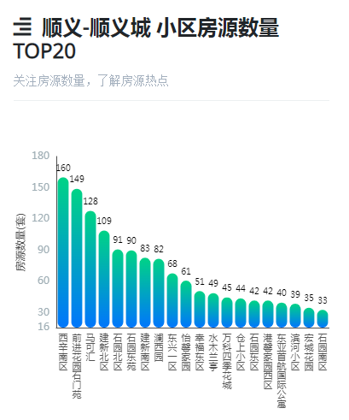
9.4.1 小区房源数量TOP20可视化的功能分析
小区房源数量TOP20可视化功能用于统计与当前房源所在街道上各小区在租房源的数量，并通过柱状图展示在租房源数量位于前20名的小区，方便用户了解当前街道范围内哪个小区的房源偏多。
每个矩形条代表一个小区，每个矩形条的高度代表小区的房源数量。

Slide 66
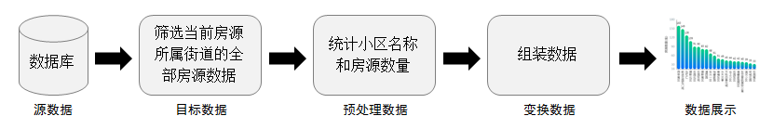
9.4.1 小区房源数量TOP20可视化的功能分析
小区房源数量TOP20可视化功能的实现流程遵循数据可视化的基本流程。
小区房源数量TOP20可视化各环节的说明如下。
（1）源数据：数据库的house_info表中存放着所有房源的数据。
（2）目标数据：从数据库的house_info表中筛选出与当前房源所属同一街道的全部房源数据。
（3）预处理数据：将房源数据按照小区名称进行分类，并统计各小区房源的总数量。
（4）变换数据：将小区名称和房源数量按照ECharts要求变换成指定格式的数据。
（5）数据展示：通过数据可视化工具ECharts将小区名称和房源数据绘制成柱状图。

Slide 67
9.4.2 小区房源数量TOP20可视化的接口设计
先定一个小目标！
掌握小区房源数量TOP20可视化的接口设计，能够定义小区房源数量TOP20可视化功能接口

Slide 68
9.4.2 小区房源数量TOP20可视化的接口设计
为了确保详情页可以正确显示柱状图，需要提前明确小区房源数量TOP20可视化的接口信息。
小区房源数量TOP20可视化的接口如表所示。
接口描述 | 说明
请求页面 | detail_page.html
请求方式 | GET
请求地址 | /get/columndata/<block>
返回数据 | JSON格式的数据

Slide 69
9.4.3 获取小区房源数量TOP20
先定一个小目标！
掌握获取小区房源数量TOP20的逻辑，能够实现获取小区房源数量TOP20后端代码

Slide 70
9.4.3 获取小区房源数量TOP20
获取小区房源数量TOP20的逻辑为：前端首先向后端发送一个Ajax请求告知获取哪条街道的房源数据，然后后端到数据库中查询并过滤同属该街道的所有房源数据，将这些房源数据按小区名称进行分组后统计各小区的房源数量，最后将位于前20名的小区名称和房源数量组装成指定格式的JSON数据后传给ECharts生成图表即可。

Slide 71
9.4.3 获取小区房源数量TOP20
获取小区房源数量TOP20，具体如下。
（1）在detail_page.html文件中，编写了发送Ajax请求的代码。
$.ajax({
url: "/get/columndata/{{ house.block }}",
type: 'get',
dataType: 'json',
success: function (data) {
column_chart(data['data'])
}
});

Slide 72
9.4.3 获取小区房源数量TOP20
（2）按照接口定义一个视图函数return_bar_data()，该函数用于与当前房源同街道的房源数据经过预处理、变换后，返回数据可视化工具ECharts要求JSON格式的数据。
[单击查看源码]

Slide 73
9.4.4 通过柱状图展示小区房源数量TOP20
先定一个小目标！
掌握通过柱状图展示小区房源数量TOP20的逻辑，能够使用柱状图展示小区房源数量TOP20的功能

Slide 74
9.4.4 通过柱状图展示小区房源数量TOP20
当浏览器发送的Ajax请求成功后，会调用column_chart()函数通过ECharts绘制柱状图。在house项目的static/js目录下，show_column_data.js文件中存放了column_chart()函数的代码。
[单击查看源码]

Slide 75
9.4.4 通过柱状图展示小区房源数量TOP20
设置完column_chart()函数后，还需要对detail_page.html文件中设置柱状图标题的HTML代码进行修改，使该标题中的街道名称跟随房源数据进行同步修改。
<div class="col-lg-12 col-md-12 mx-auto attribute-header">
<h4><i class="fa fa-align-right" aria-hidden="true"></i>&nbsp;&nbsp;{{
house.block }} 小区房源数量TOP20</h4>
<div class="attribute-header-tip-line">
<span>关注房源数量，了解房源热点</span>
</div>
</div>

Slide 76
9.5
户型价格走势可视化

Slide 77
9.5.1 户型价格走势可视化的功能分析
先定一个小目标！
了解户型价格走势可视化的功能分析，能够说出户型价格走势可视化的功能实现逻辑

Slide 78
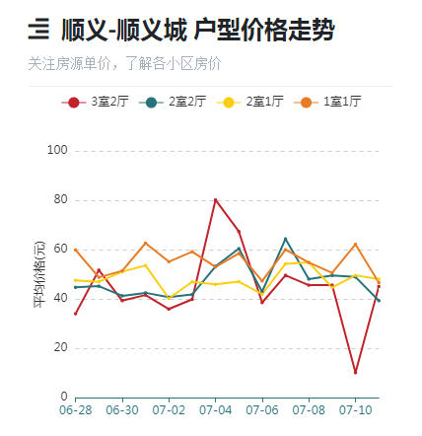
9.5.1 户型价格走势可视化的功能分析
户型价格走势可视化功能用于统计当前房源所属街道1室1厅、2室1厅 、2室2厅、3室2厅这4种户型房源的平均价格（价格/面积），并通过折线图展示近14天（从最新发布时间开始往前推14天）这4种户型房源的价格走势，方便用户了解当前街道这4种户型房源的市场行情。

Slide 79
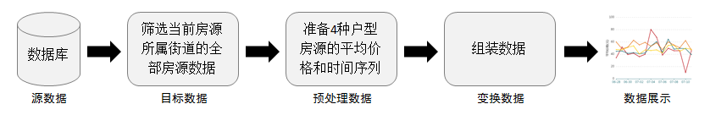
9.5.1 户型价格走势可视化的功能分析
户型价格走势可视化功能的实现流程遵循数据可视化的基本流程，如图所示。
户型价格走势可视化功能各环节的说明如下。
（1）源数据：数据库的house_info表中存放着所有房源的数据。
（2）目标数据：从数据库的house_info表中筛选出与当前房源所属同一街道的全部房源数据。
（3）预处理数据：将1室1厅、2室1厅 、2室2厅、3室2厅这4种户型的房源数据按照发布时间进行分类，并计算这4种户型房源近14天的平均价格，并准备由发布时间构成的时间序列。
（4）变换数据：将4种户型的平均价格和时间序列按照ECharts要求变换成指定格式的数据。
（5）数据展示：通过数据可视化工具ECharts将平均价格和时间序列绘制成折线图。

Slide 80
9.5.2 户型价格走势可视化的接口设计
先定一个小目标！
掌握户型价格走势可视化的接口设计，能够定义户型价格走势可视化功能的接口

Slide 81
9.5.2 户型价格走势可视化的接口设计
为了确保详情页可以正确显示折线图，需要提前明确户型价格走势可视化的接口信息。
接口描述 | 说明
请求页面 | detail_page.html
请求方式 | GET
请求地址 | /get/columndata/<block>
返回数据 | JSON格式的数据

Slide 82
9.5.3 获取平均价格和时间序列
先定一个小目标！
掌握如何获取平均价格和时间序列，能够在后端中实现获取平均价格和时间序列

Slide 83
9.5.3 获取平均价格和时间序列
获取平均价格和时间序列的逻辑具体如下：
（1）获取平均价格。前端首先向后端发送一个Ajax请求告知获取哪条街道的房源数据，后端需要到数据库中查询并过滤该街道上1室1厅、2室1厅 、2室2厅、3室2厅这4种户型的房源数据，然后将这些数据按照发布时间进行排序后计算平均价格，最后取出近14天的平均价格。
（2）获取时间序列。前端首先向后端发送一个Ajax请求告知获取哪条街道的房源数据，后端然后到数据库中查询并过滤当前房源所属街道的房源发布时间，由于发布时间是秒数，所以这里将发布时间的格式转换为以“x月x日”，并添加到列表中。

Slide 84
9.5.3 获取平均价格和时间序列
获取平均价格和时间序列，具体步骤如下。
（1）在detail_page.html文件中，编写了发送Ajax请求的代码。
$.ajax({
url: "/get/brokenlinedata/{{ house.block }}",
type: 'get',
dataType: 'json',
success: function (data) {
broken_line_chart(data['data'])
}
});

Slide 85
9.5.3 获取平均价格和时间序列
（2）按照接口定义一个视图函数return_brokenline_data()，该函数用于将近14天同一街道1室1厅、2室1厅 、2室2厅、3室2厅这4种户型房源的平均价格和时间序列经过预处理、变换后，返回数据可视化工具ECharts要求的JSON格式的数据。
[单击查看源码]

Slide 86
9.5.4 通过折线图展示户型价格走势
先定一个小目标！
掌握通过折线图展示户型价格走势逻辑，能够在后端实现通过折线图展示户型价格走势

Slide 87
9.5.4 通过折线图展示户型价格走势
当浏览器发送的Ajax请求成功后，会调用broken_line_chart()函数通过ECharts绘制折线图。在house项目的static/js目录下，show_broken_line_data.js文件中存放了broken_line_chart()函数的代码。
[单击查看源码]

Slide 88
9.6
预测房价走势可视化

Slide 89
9.6.1 线性回归算法
先定一个小目标！
了解线性回归算法，能够说出线性回归算法的概念与应用

Slide 90
9.6.1 线性回归算法
线性回归是一种应用极为广泛的统计分析方法，该方法利用数理统计中的回归分析来确定两种或两种以上变量间相互依赖的定量关系。在回归分析中，若只有一个自变量和一个因变量，且二者的关系可使用一条直线近似表示，则称为一元线性回归分析；若有两个或两个以上的自变量，且因变量和自变量之间是线性关系，则称为多元线性回归分析。
y = w'x+e
y表示因变量，x表示自变量，e为误差服从均值为0的正态分布。

Slide 91
9.6.1 线性回归算法
假设某公司去年各月产品销售额以及投入的广告费具体如表所示。
月份 | 广告费（万元） | 销售额（万元）
1月 | 4 | 9
2月 | 8 | 20
3月 | 9 | 22
4月 | 8 | 15
5月 | 7 | 17
6月 | 12 | 23
7月 | 6 | 18
8月 | 10 | 25
9月 | 6 | 10
10月 | 9 | 20
11月 | 10 | 20
12月 | 6 | 17

Slide 92
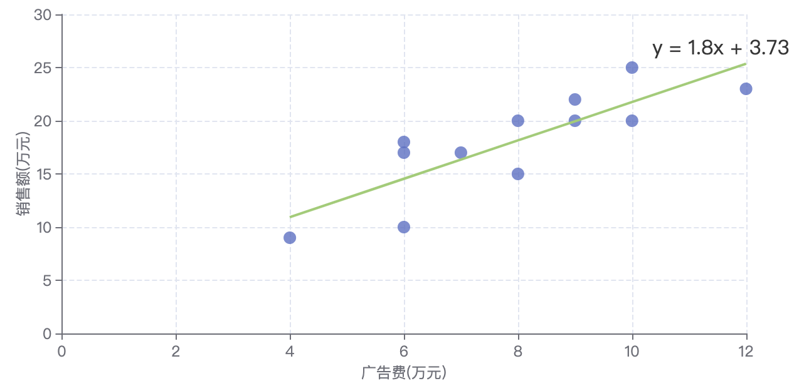
9.6.1 线性回归算法
利用线性回归算法制作一条拟合直线，使这条直线尽可能符合广告费和销售额数据的分布情况。
每个圆点在直角坐标系中的位置是由广告费（单位：万元）和销售额（单位：万元）的值决定的，它的X值和Y值分别为广告费和销售额；直线是利用一元线性回归算法绘制的，该线条以广告费为自变量，销售额为因变量，描述了广告费和销售额之间的变化规律，即每个月投入的广告费越多，则销售额越高。

Slide 93
9.6.1 线性回归算法
对于一元线性回归来说，可以看作Y值是随X值变化的，每个X值都会对应一个实际的Y值，此时的Y值称为Y实际；每个X值在直线上方都会有一个预测的Y值，此时的Y值称为Y预测。
（Y1实际-Y1预测)^2 + (Y2实际-Y2预测)^2 +……+(Yn实际-Yn预测)^2
在上述公式中，“（Y1实际-Y1预测)^2”计算第一个圆点距直线的垂直距离，(Y2实际-Y2预测)^2计算第二个圆点距直线的垂直距离，以此类推，在计算出最后一个圆点距直线的垂直距离后，求所有距离的和，此时得到的斜率为最小的斜率。有了斜率，便可以绘制一条直线。
当我们输入一个新的X值时，程序会根据绘制的直线返回预测的Y值，也就是该X值所在的延长线与直线交叉的点的Y值。

Slide 94
9.6.2 认识scikit-learn库
先定一个小目标！
熟悉scikit-learn库的用法，能够通过scikit-learn库实现线性回归算法

Slide 95
9.6.2 认识scikit-learn库
scikit-learn是一个专门针对机器学习应用而开发的开源库，该库由社区成员自发维护，并不断地拓展机器学习领域涵盖的功能。scikit-learn依赖于NumPy、pandas、SciPy，它不仅支持分类、回归、降维和聚类等算法，还提供了特征提取、数据处理、模型评估共3大模块，在机器学习领域颇受欢迎。

Slide 96
9.6.2 认识scikit-learn库
在使用scikit-learn进行开发之前，需要先确保当前的虚拟环境中已经安装了scikit-learn库以及依赖项，包括NumPy、pandas、SciPy和sklearn，关于它们的安装命令如下所示。
pip install scikit-learn==1.0.1
pip install numpy==1.21.4
pip install pandas==1.3.4
pip install scipy==1.7.3
pip install sklearn

Slide 97
9.6.2 认识scikit-learn库
sklearn库内置了众多子模块，linear_model表示线性模型子模块，该模块中封装了多个线性模型。通过sklearn.linear_model模块实现线性回归功能一般需要以下4步。
（1）导入线性回归模型。
（2）创建线性回归模型。
（3）训练线性回归模型。
（4）预测新样本。

Slide 98
9.6.2 认识scikit-learn库
导入线性回归模型
sklearn.linear_model模块中提供了一个LinearRegression类，该类用于构造一个线性回归模型，它封装了线性回归模型的相关功能。因此，我们需要在程序中从linear_model模块导入LinearRegression类。
from sklearn.linear_model import LinearRegression

Slide 99
9.6.2 认识scikit-learn库
创建线性回归模型
如果希望得到一个线性回归模型，需要通过LinearRegression类的构造方法实例化LinearRegression类的对象。
语法
格式
LinearRegression(*, fit_intercept=True, normalize='deprecated', copy_X=True,n_jobs=None, positive=False)
  fit_intercept：表示是否计算此模型的截距（分为横截距和纵截距，横截距是直线与X轴交点的横坐标，纵截距是直线与Y轴交点的纵坐标），默认值为True。
  normalize：表示是否将数据进行归一化（一种简化计算的方式，即将有量纲的表达式变换为无量纲的表达式，成为标量），默认值为False。
  copy_X：表示是否复制X，默认值为True。若设为False，则X会被覆盖。
  n_jobs：表示使用CPU处理器的数量，默认值为1。
  positive：表示强制系数是否为正，默认值为False。

Slide 100
9.6.2 认识scikit-learn库
训练线性回归模型
为了能够得到准确的预测值，需要根据数据训练线性回归模型。LinearRegression类提供了一个用于训练模型的fit()方法，fit()方法的语法格式如下所示。
语法
格式
fit(X, y, sample_weight=None)
  X：表示训练的数据，该参数的值可以为数组或稀疏矩阵（在矩阵中，若数值为0的元素数目远远多于非0的元素数目，并且非0元素分布没有规律时，则称该矩阵为稀疏矩阵）。
  y：表示目标值。
  sample_weight：表示每个样本的单独权重。

Slide 101
9.6.2 认识scikit-learn库
预测新样本
LinearRegression类提供了用于预测新样本的predict()方法，predict()方法的语法格式如下所示。
语法
格式
predict(X)
  X：表示新样本，该参数的值可以为数组或稀疏矩阵。

Slide 102
9.6.2 认识scikit-learn库
预测新样本
以广告费和销售额的数据为例，演示如何使用scikit-learn库实现预测销售额的功能。

Slide 103
9.6.3 后端逻辑的分析与实现
先定一个小目标！
掌握预测房价走势可视化的后端逻辑，能够实现后端预测房价走势可视化的功能

Slide 104
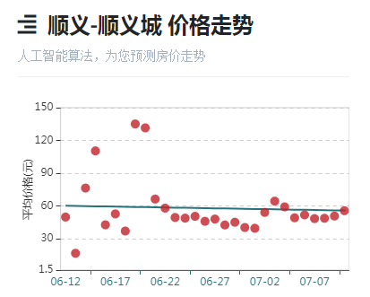
9.6.3 后端逻辑的分析与实现
预测房价走势可视化功能用于统计最近一个月当前房源所属街道范围内所有房源的平均价格，并通过散点图中的圆点展示房源平均价格与日期的关系，并使用回归线展示平均价格的走势，方便用户了解当前街道房源的市场行情。
图中所有圆点描述了近一个月房源平均价格与日期的关系，回归线描述了房源平均价格的走势。

Slide 105
9.6.3 后端逻辑的分析与实现
后端主要负责计算近一个月当前房源所属街道范围内全部房源的平均价格，以及准备由发布时间构成的时间序列，之后将平均价格和时间序列传递给前端，由前端绘制成散点图。

Slide 106
9.6.3 后端逻辑的分析与实现
接口设计
为了确保详情页可以正确显示散点图，需要提前明确预测房价走势可视化的接口信息。
接口描述 | 说明
请求页面 | detail_page.html
请求方式 | GET
请求地址 | /get/columndata/<block>
返回数据 | JSON格式的数据

Slide 107
9.6.3 后端逻辑的分析与实现
代码实现
后端的实现逻辑主要分为以下两种情况：
（1）获取平均价格。前端首先向后端发送一个Ajax请求告知获取哪条街道的房源数据，后端需要到数据库中查询并过滤该街道的全部房源数据，然后将这些房源数据按照发布时间进行分组，计算每个分组的平均价格，最后取出近1个月的平均价格。
（2）获取时间序列。前端首先向后端发送一个Ajax请求告知获取哪条街道的房源数据，后端需要到数据库中查询并过滤该街道全部房源的发布时间，由于发布时间是秒数，所以这里将发布时间的格式由秒数转换为“x月x日”，并添加到列表中。

Slide 108
9.6.3 后端逻辑的分析与实现
代码实现
有了平均价格和时间序列后，便可以将平均价格和时间序列组装成指定格式的JSON数据后传给ECharts生成图表。分步骤介绍如何获取平均价格和时间序列。
（1）在detail_page.html文件中，编写了发送Ajax请求的代码。
（2）按照定义的接口定义一个视图函数return_scatter_data()，该函数用于将近1个月同一街道全部房源数据的平均价格和时间序列经过预处理、变换后，返回数据可视化工具ECharts要求的JSON格式的数据。
[单击查看源码]

Slide 109
9.6.4 通过散点图展示预测房价走势
先定一个小目标！
熟悉预测房价走势可视化的前端逻辑，能够说明前端如何实现预测房价走势可视化功能

Slide 110
9.6.4 通过散点图展示预测房价走势
当浏览器发送的Ajax请求成功后，会调用getdata1()函数通过ECharts绘制散点图。在house项目的static/js目录下，f_data.js文件中存放了getdata1()函数的代码。
[单击查看源码]

Slide 111
9.6.4 通过散点图展示预测房价走势
设置完getdata1()函数后，还需要对detail_page.html文件中设置散点图标题的HTML代码进行修改，使该标题中的街道名称跟随房源数据进行同步修改。
<div class="col-lg-12 col-md-12 mx-auto attribute-header">
<h4><i class="fa fa-align-right" aria-hidden="true"></i>&nbsp;&nbsp;
{{ house.block }} 价格走势</h4>
<div class="attribute-header-tip-line">
<span>人工智能算法，为您预测房价走势</span>
</div>
</div>

Slide 112
本章小结
本
章
小
结
本章讲解了智能租房项目详情页的相关功能，包括详情页房源数据展示、户型占比可视化、小区房源数量TOP20可视化、户型价格走势可视化、预测房价走势可视化。通过学习本章的内容，希望读者能够掌握详情页模块的功能逻辑，并实现相关功能。

